Slide 1
المرحلة 1
6
1
4
مراجعة
الدرس 16
الدرس 15
الدرس 14
الدرس 13

Slide 2





أيقونات توجيهية
توجيهات الأستاذ(ة)
تعيين تلميذ للإجابة
المرور بين الصفوف
عرض فيديو
المرور للشريحة الموالية بعد عرض الفيديو
العمل في ثنائيات

Slide 3

برمجة الأسبوع الرابع
(ة)خاص بالأستاذ
الدرس 14
الدرس 13
قسمة الأعداد الكسرية (2)
قسمة الأعداد الكسرية (1)
الدرس 16
الدرس 15
حل المسائل : وضعيات المقارنة (2)
ضرب وقسمة الأعداد الكسرية
مراجعة
مراجعة وتثبيت دروس الأسبوع

Slide 4
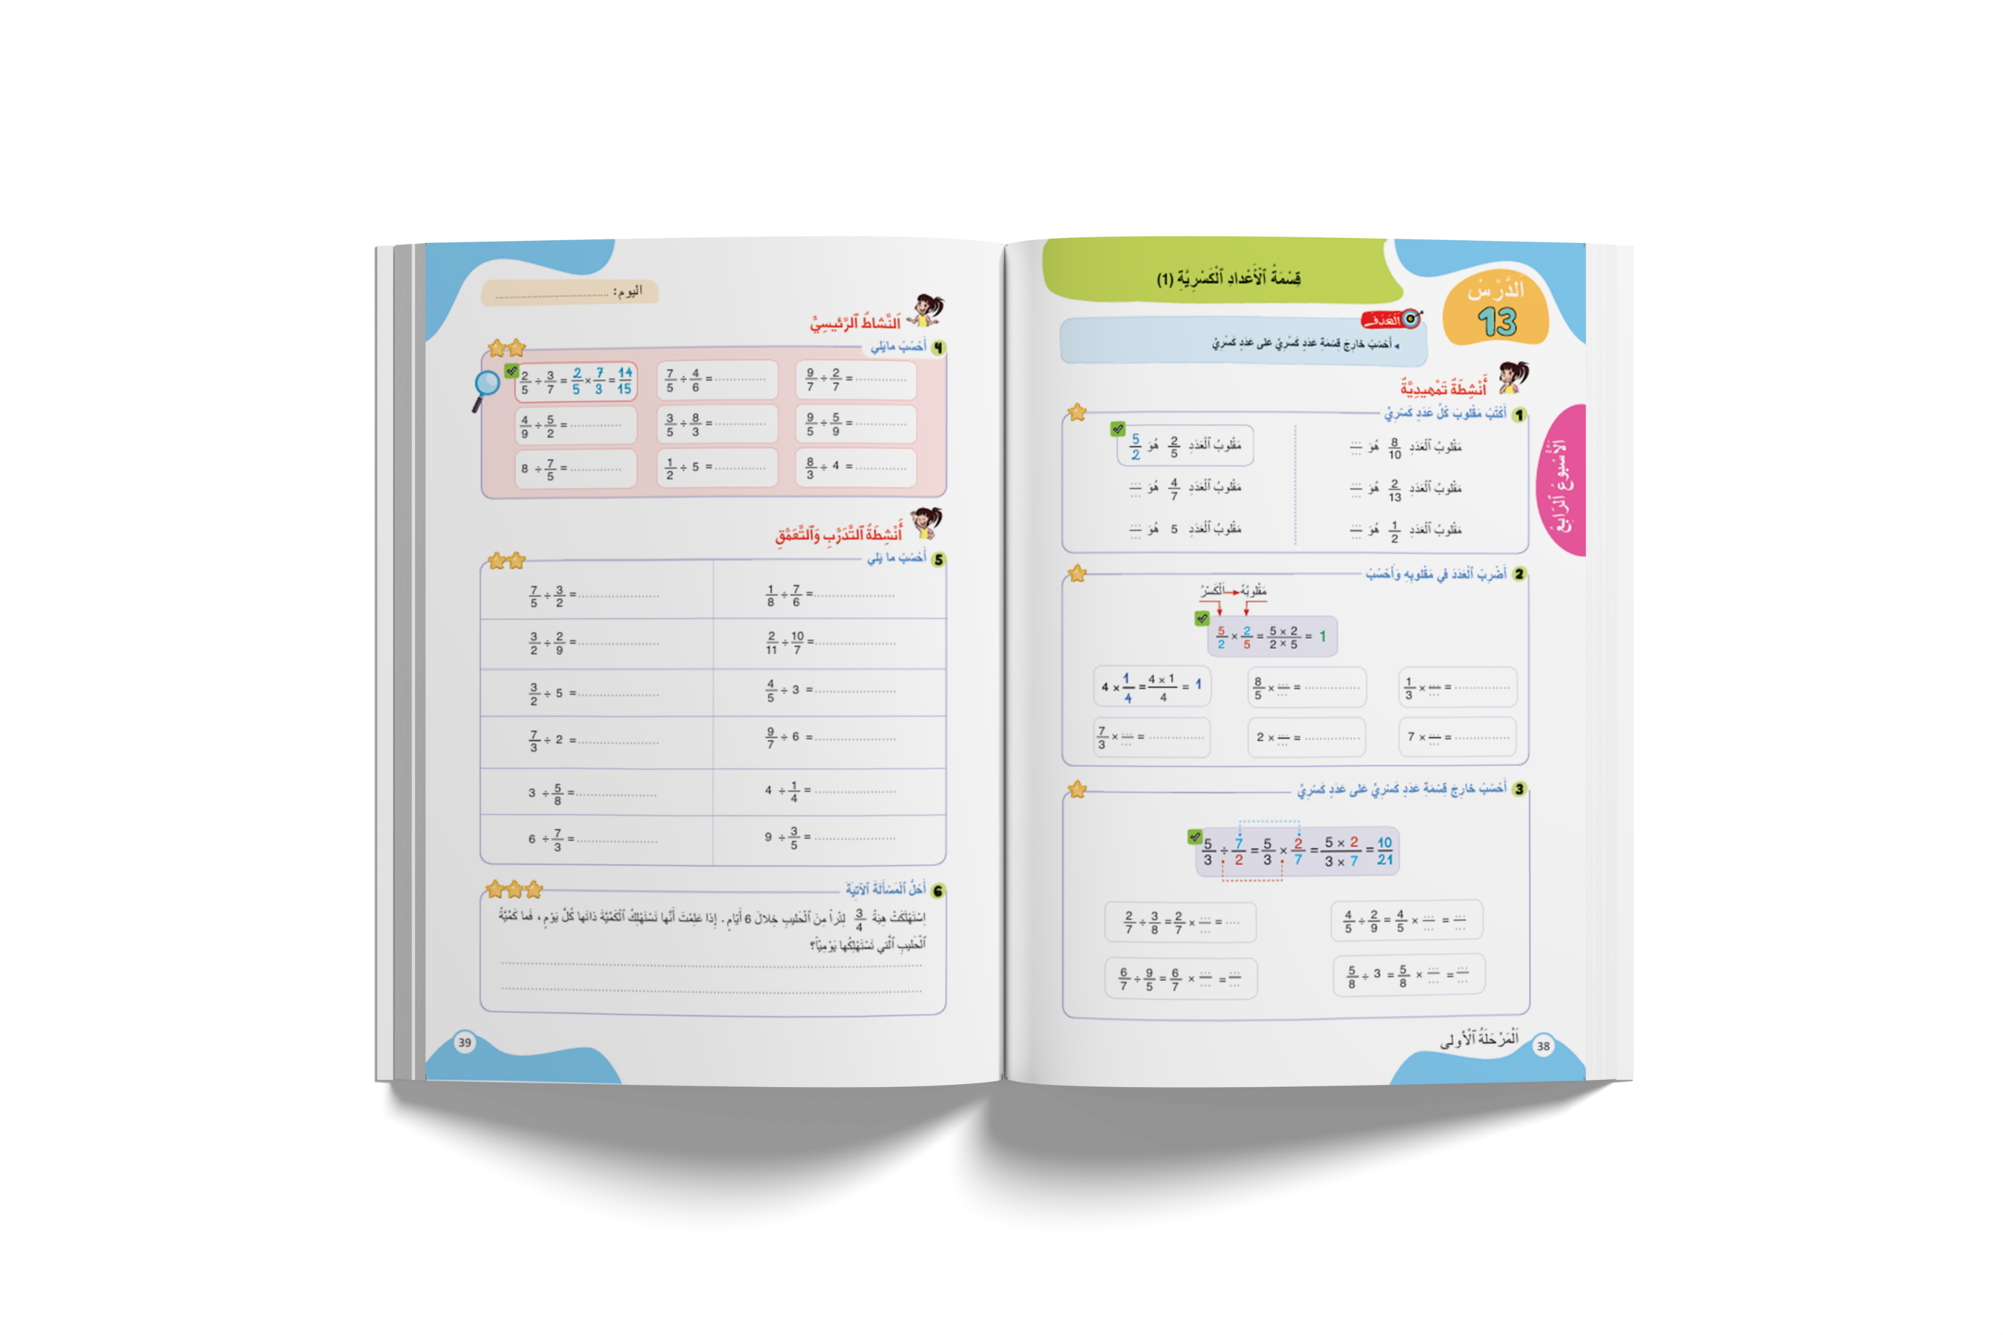
درس اليوم
(ة)خاص بالأستاذ
قسمة الأعداد الكسرية (1)

Slide 5
(ة)خاص بالأستاذ
مراحل الدرس
1
افتتاح الدرس
1
15
1
2
نمذجة
10
1
ممارسة موجهة
3
15
1
ممارسة مستقلة
4
12
1
اختتام الدرس
5
3

Slide 6
(ة)خاص بالأستاذ
عند نهاية الدرس
على الأقل 80% من المتعلمين سيكونون قادرين على:
حساب خارج قسمة عدد كسري على عدد كسري.

Slide 7

(ة)خاص بالأستاذ
افتتاح الدرس
1
الحساب الذهني
أنشطة تمهيدية
1

Slide 8



مرحباً سنتابع درسا جديدا مع مجد وندى

Slide 9


سنبدأ الحساب الذهني. خذوا دفاتر البحث

Slide 10


لديكم دقيقة واحدة لحل هذه العمليات. دوّنوا النتيجة فقط في دفاتركم كما في المثال
$$18÷3$$
A
5 + 7 = …
مِثالٌ :
A
6
اُكْتُبُوا فِي دَفاتِرِكُمْ:

Slide 11

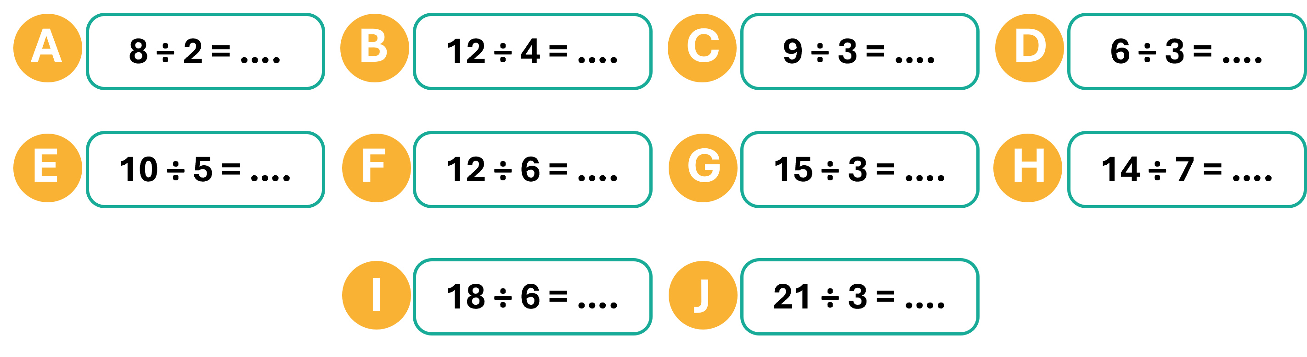

عرض فيديو الحساب الذهني

Slide 12
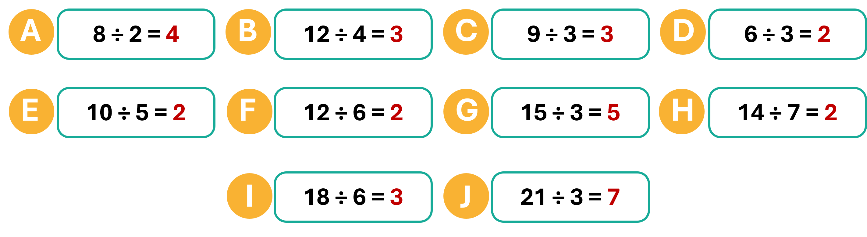
صححوا، لديكم دقيقة واحدة

Slide 13
(ة)خاص بالأستاذ
افتتاح الدرس
1
الحساب الذهني
أنشطة تمهيدية
1

Slide 14
سنتذكر كيفية الحصول على مقلوب عدد كسري، لنكتب مقلوب العدد $\frac{2}{5}$
2
مقلوب العدد
5

Slide 15
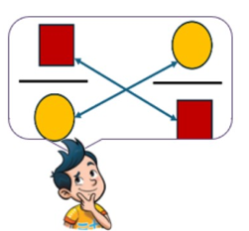
للحصول على مقلوب عدد كسري أقلب البسط بالمقام والمقام بالبسط
5
2
هو
مقلوب العدد
2
5

Slide 16

خذوا الألواح.

Slide 17
على الألواح، اكتبوا مقلوب العدد $\frac{8}{10}$
…
8
هو
مقلوب العدد
…
10

Slide 18
ارفعوا الألواح.

Slide 19
صححوا
10
8
هو
مقلوب العدد
8
10

Slide 20
على الألواح، اكتبوا مقلوب العدد $\frac{4}{7}$
…
4
هو
مقلوب العدد
…
7

Slide 21
ارفعوا الألواح.

Slide 22
صححوا
7
4
هو
مقلوب العدد
4
7

Slide 23
(ة)خاص بالأستاذ
النمذجة
2
2
حساب خارج قسمة عدد كسري على عدد كسري.

Slide 24
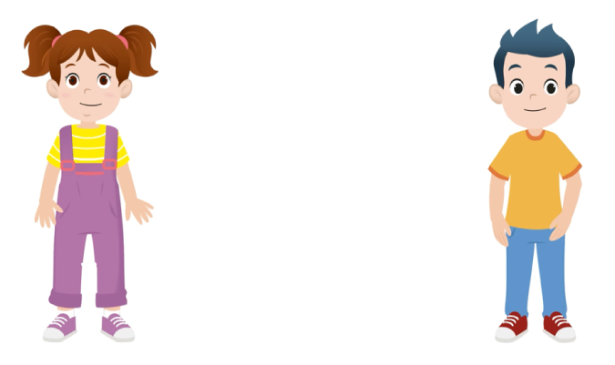
الآن سنتعلم حساب خارج قسمة عدد كسري على عدد كسري.

Slide 25
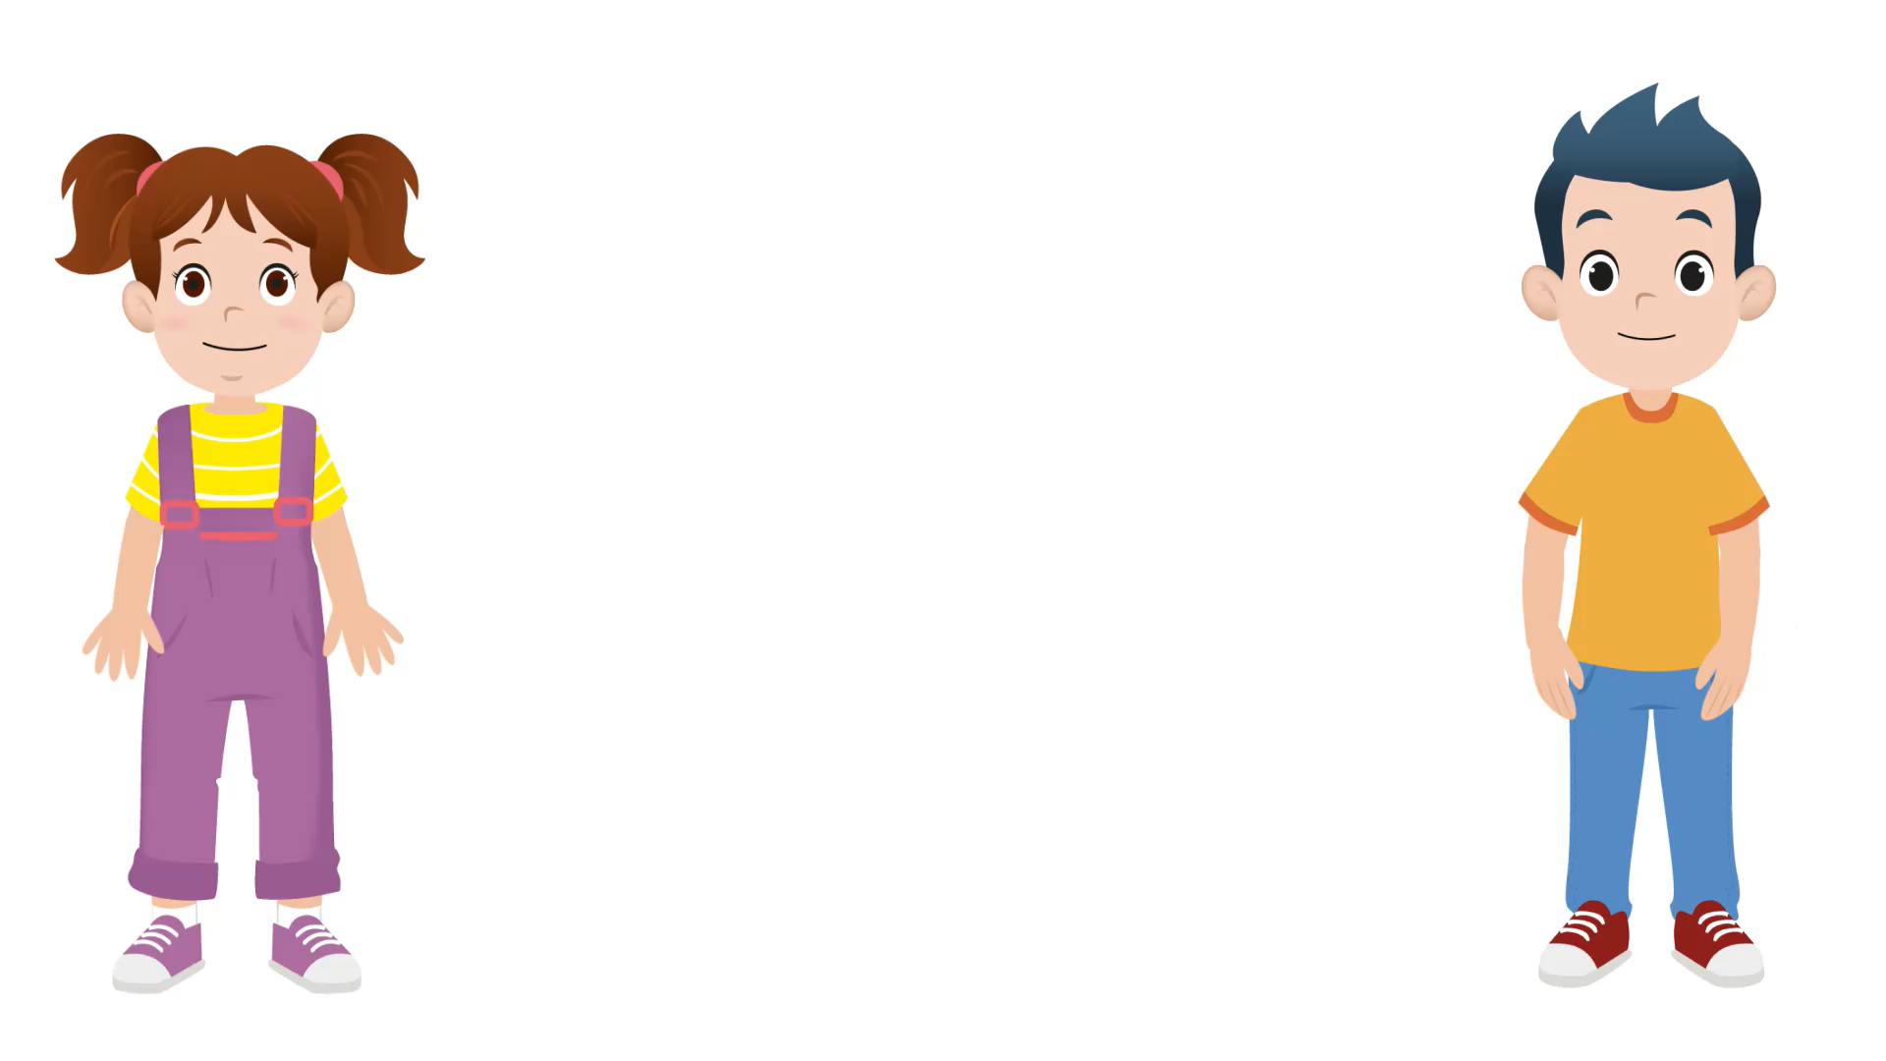
عرض فيديو النمذجة

Slide 26
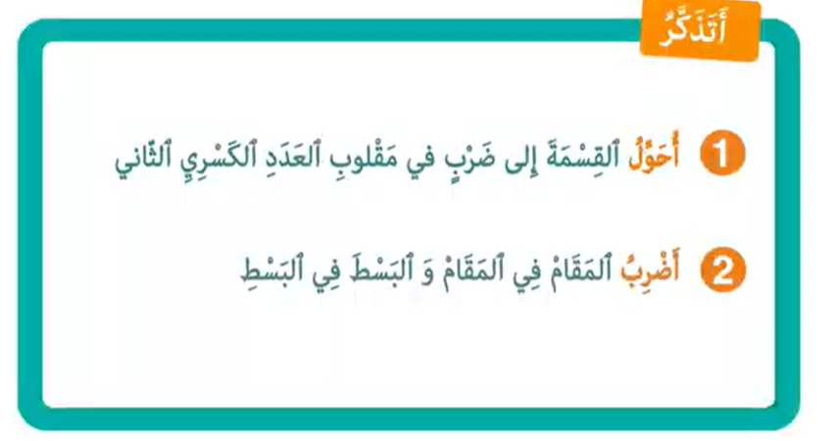
من يذكرنا بخطوات حساب خارج قسمة عدد كسري على عدد كسري؟

Slide 27
(ة)خاص بالأستاذ
ممارسة موجهة
3
النشاط 1
النشاط 2
النشاط 3

Slide 28
انتبهوا ، سنحسب خارج قسمة العددين الكسريين التاليين خُطْوَةً خطوة مثل مجد وندى
5
1
?
÷
=
3
2
?

Slide 29
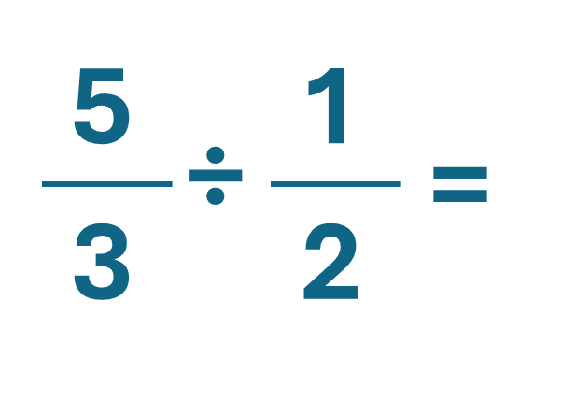
ماذا نفعل في الخطوة الأولى؟
أضرب المقام في المقام والبسط في البسط
2
أحول القسمة إلى ضرب في مقلوب العدد الثاني
1

Slide 30
على الألواح حولوا القسمة إلى ضرب في مقلوب العدد الثاني
أضرب المقام في المقام والبسط في البسط
2
أحول القسمة إلى ضرب في مقلوب العدد الثاني
1

Slide 31
ارفعوا الألواح.

Slide 32

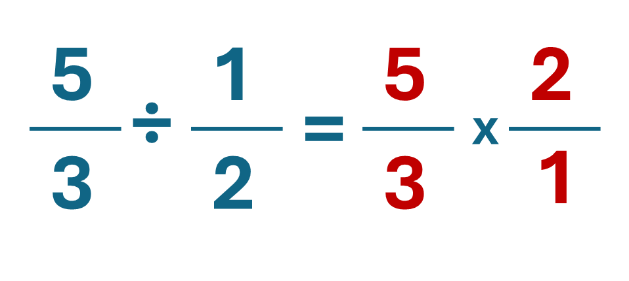
صححوا. من يشرح لنا كيف توصل للجواب؟
أضرب المقام في المقام والبسط في البسط
2
أحول القسمة إلى ضرب في مقلوب العدد الثاني
1

Slide 33
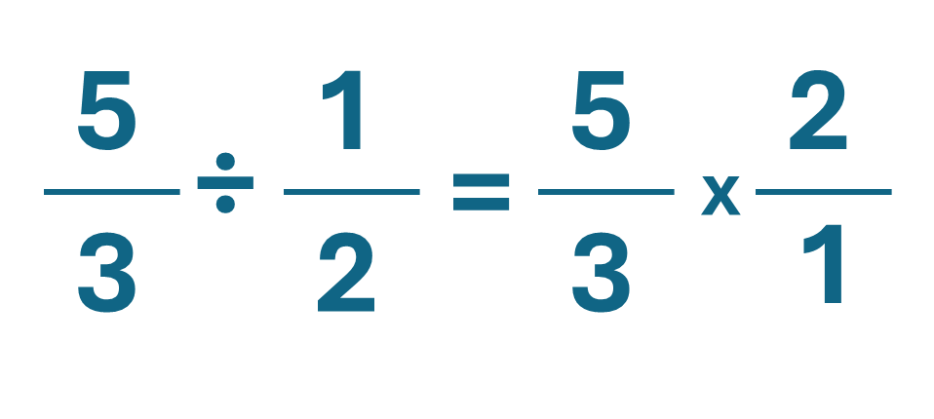
ماذا نفعل في الخطوة الثانية؟
أضرب المقام في المقام والبسط في البسط
2
أحول القسمة إلى ضرب في مقلوب العدد الثاني
1

Slide 34
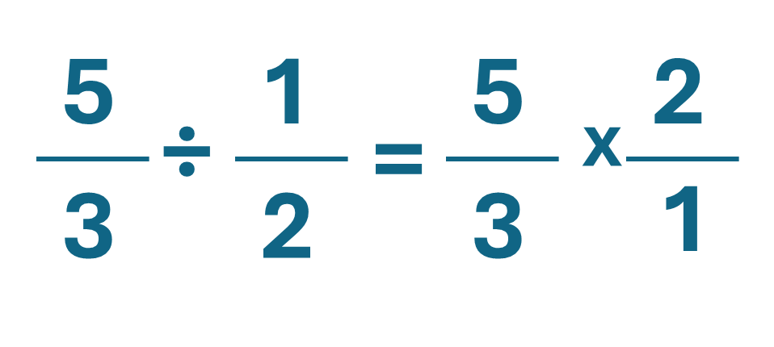
على الألواح اضربوا البسط في البسط والمقام في المقام.
أضرب المقام في المقام والبسط في البسط
2
أحول القسمة إلى ضرب في مقلوب العدد الثاني
1

Slide 35
ارفعوا الألواح.

Slide 36
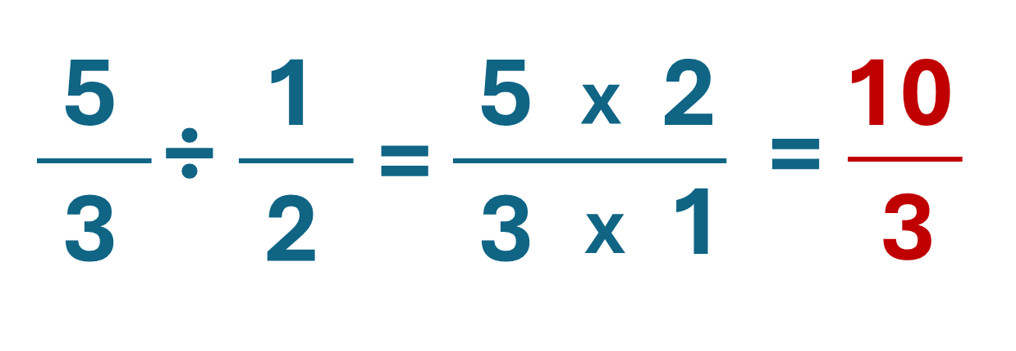
صححوا. من يشرح لنا كيف توصل للجواب؟
أضرب المقام في المقام والبسط في البسط
2
أحول القسمة إلى ضرب في مقلوب العدد الثاني
1

Slide 37
(ة)خاص بالأستاذ
ممارسة موجهة
3
النشاط 1
النشاط 2
النشاط 3

Slide 38
على الألواح احسبوا خارج قسمة العددين الكسريين التاليين.
4
1
÷
…..
=
5
7

Slide 39
ارفعوا الألواح.

Slide 40
صححوا. من يشرح لنا كيف توصل للجواب؟
4
1
28
÷
=
5
7
5

Slide 41
(ة)خاص بالأستاذ
ممارسة موجهة
3
النشاط 1
النشاط 2
النشاط 3

Slide 42
الآن خذوا كراساتكم الصفحة 39 لحساب الخارج مع الاختزال

Slide 43
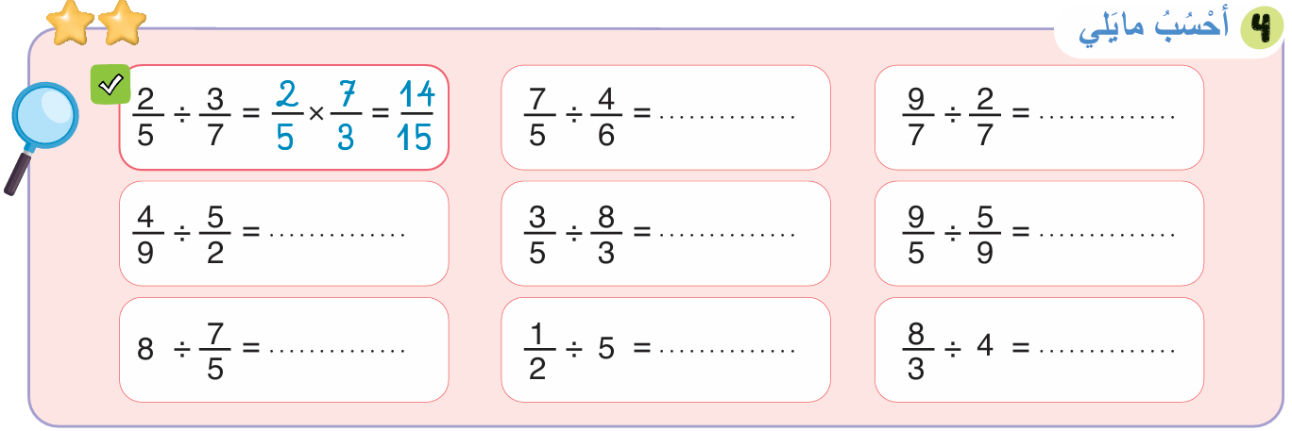

لديكم 5 دقائق للإنجاز، سأمر بين الصفوف لمساعدتكم.
5

Slide 44


الآن؛ ستشتغلون في ثنائيات

Slide 45
كل واحد يقارن إنجازه مع زميله. تأكدوا أنكم اتبعتم الخطوات بشكل سليم

Slide 46
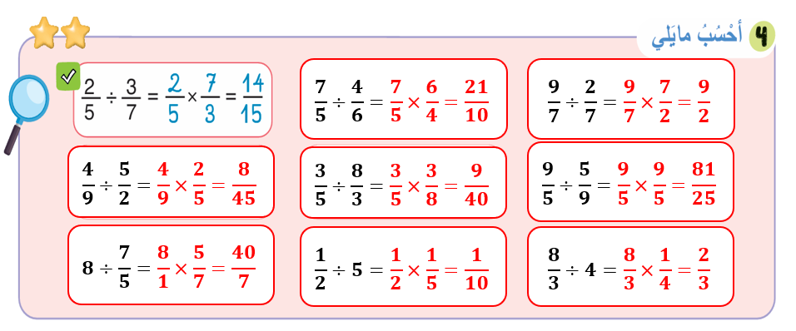
صححوا، من يشرح لنا كيف توصل للجواب؟

Slide 47
(ة)خاص بالأستاذ
ممارسة مستقلة
4
أنجز بمفردي

Slide 48
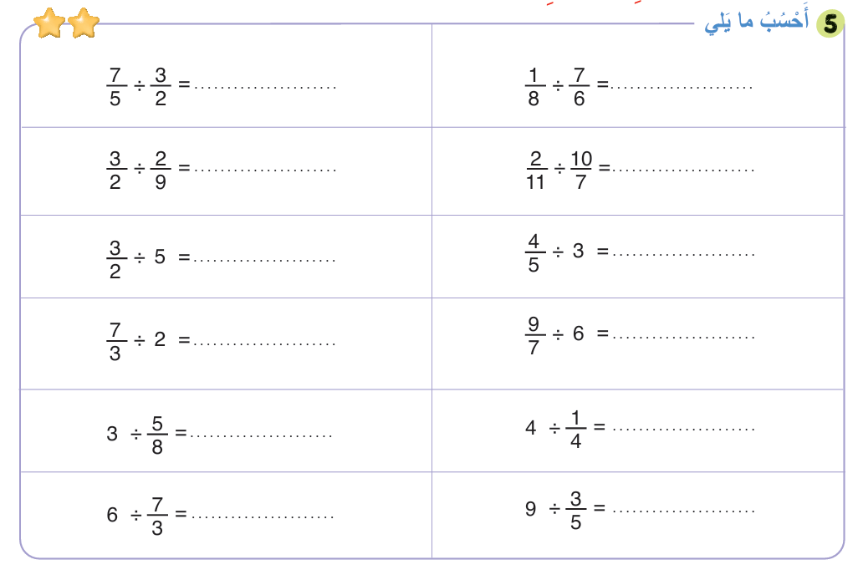
أنجزوا النشاط على الصفحة 39. لديكم 5 دقائق.
سأمر بين الصفوف لمساعدتكم وتدوين ملاحظاتي على كراساتكم
5

Slide 49
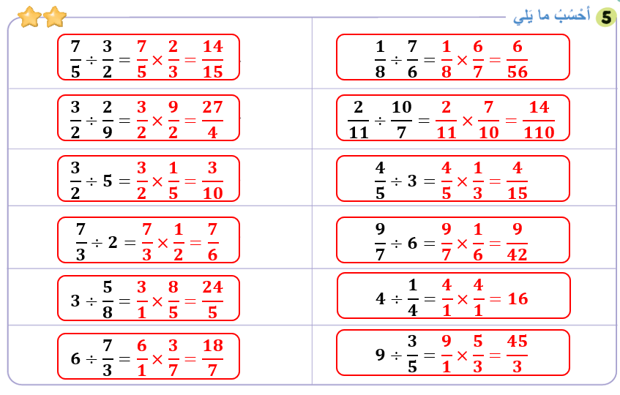
صححوا.

Slide 50
(ة)خاص بالأستاذ
اختتام الدرس
5

Slide 51
انتبهوا جيدا! أكملوا في المنزل الأنشطة التي لم نقم بإنجازها في الصفحتين 38 و 39.

Slide 52
إلى اللقاء. في الحصة القادمة، سنقوم بتصحيح الأنشطة المنجزة في المنزل.

